Slide 1
KONJUNKTURINSTITUTET
13 oktober 2017
Lönebildningsrapporten 2017
Ylva Hedén Westerdahl

Slide 2
Lönebildningsrapporten uppdrag från regeringen
Lönebildningsrapporten analyserar de samhällsekonomiska förutsättningarna för lönebildningen
Analysera sambanden mellan arbetslöshet, sysselsättning och löner
Särskild vikt läggs vid lönenivåns och lönestrukturens betydelse för arbetslöshet och sysselsättning

Slide 3
Sammanfattning
Tre teman ur rapporten
Produktiviteten i Sverige
Konkurrenskraften i svenska tillverkningsindustrin
Löneflexibilitet och avtalskonstruktioner

Slide 4
Produktiviteten i Sverige

Slide 5
Svag produktivitetstillväxt det senaste decenniet
Produktivitet i näringslivet, procentuell förändring, kalenderkorrigerade värden
Källor: SCB och Konjunkturinstitutet.

Slide 6
Låg produktivitetsutveckling i många länder
Produktivitet i hela ekonomin, trend, procentuell förändring
Källor: Conference Board, Macrobond och Konjunkturinstitutet.

Slide 7
Möjliga förklaringar till den låga produktivitetstillväxten
Avtagande direkt effekt av informations- och kommunikationsteknologi
Lång lågkonjunktur
Låg tillväxt i de teknologiskt mest avancerade länderna

Slide 8
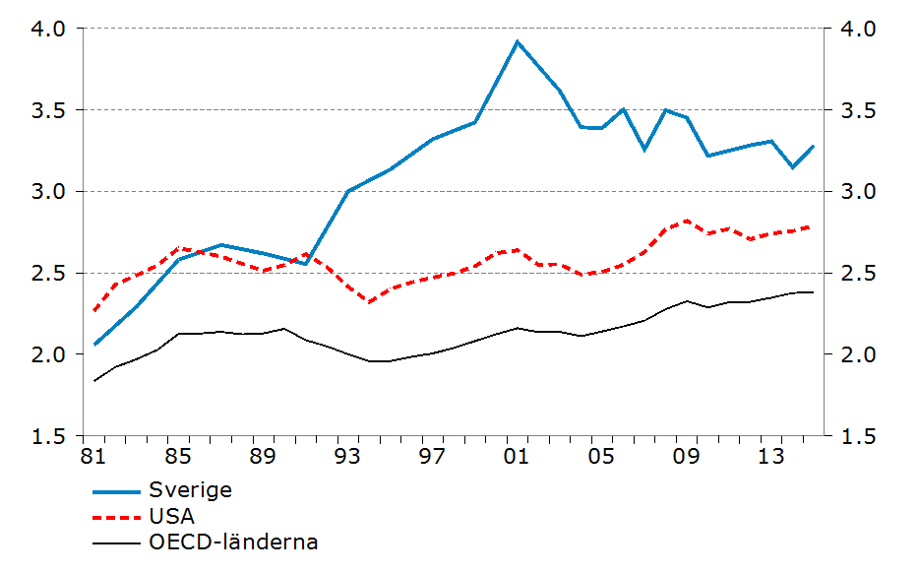
Investeringar i FoU har minskat
FoU-investeringar i hela ekonomin, procent av BNP
Källa: OECD.

Slide 9
Sverige har en hög produktivitetsnivå, men inte den högsta
Fasta priser, USD, genomsnittlig köpkraftsjusterad produktivitetsnivå 2013-2015 i vissa OECD-länder, 2010 års priser
Källa: OECD.

Slide 10
Skillnad i produktivitetsnivå Sverige och Europa
Jämfört tex textilindustrin i Sverige och Europa
Svårt att jämföra mellan länder
Variationer i priser länder emellan ger olika utveckling i produktiviteten.
Jämfört produktiviteten i branscher utsatta för internationell konkurrens
Antar att priserna som företagen möter är ungefär desamma.
Har tittat på 2014 och 2015

Slide 11
Sverige nära toppen av Europas produktivitetsliga inom bl a tillverkningsindustrin och telekom
Nära produktivitetsfronten
Tillverkningsindustrin (tex)
Skogsindustri
Elektronik och optik
Information- och kommunikationsbranschen
Finans- och försäkringsverksamhet
Långt från produktivitetsfronten
Tillverkningsindustrin (tex)
Textilindustrin
Gummi-, plast och mineralproduktindustri
Tjänstebranscher (tex)
Hotell och restaurang
Partihandel

Slide 12
Möjliga förklaringar till skillnad i produktivitetsnivå
Arbetskraftens kompetens
förmågan att tillgodogöra sig andras innovationer
Mängden realkapital i produktionen
Skillnad i produktionsteknologi
Olika förutsättningar vad gäller geografi och klimat.
”Datafel”
Jämför äpplen och päron, skillnad i sammansättning.

Slide 13
Konkurrenskraft i svensk tillverkningsindustri
Produktivitet är viktigt för konkurrenskraften
Företagens kostnader lägre, allt annat lika

Slide 14
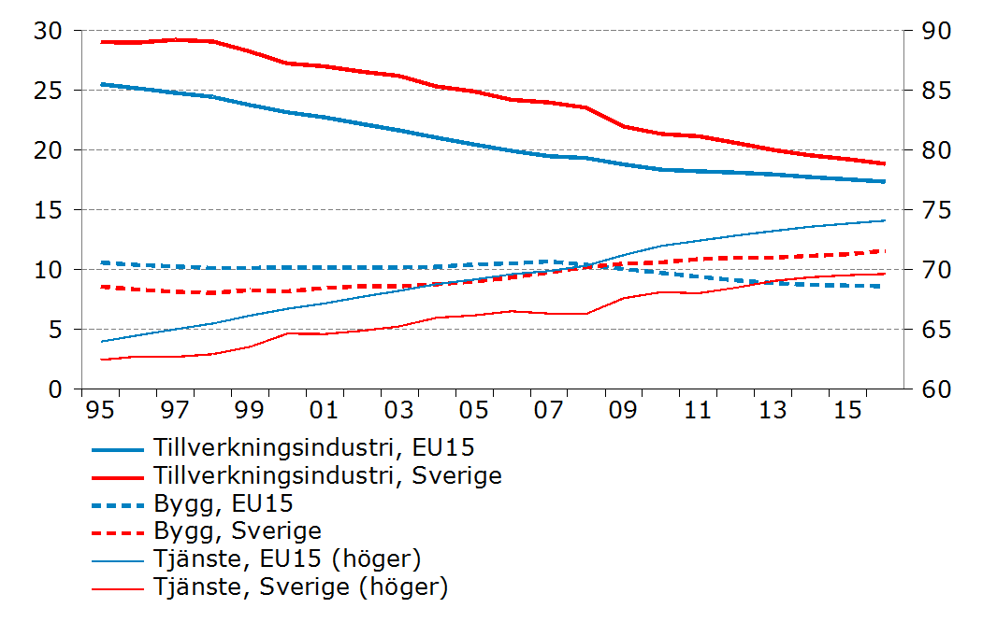
Nedåtgående trend i sysselsättningen i tillverkningsindustrin
Betyder det att konkurrenskraften är svag?
Andel av totala antalet sysselsatta, procent
Källor: Eurostat och Konjunkturinstitutet.

Slide 15
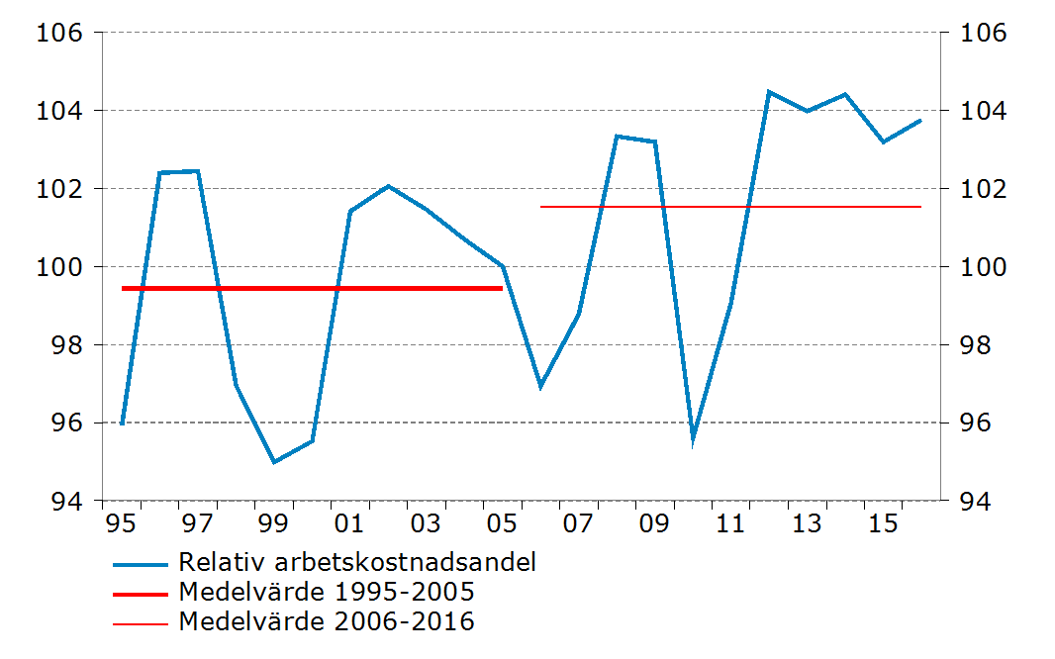
Tillverkningsindustrins arbetskostnadsandel är högre än tidigare
Relativ arbetskostnadsandel i tillverkningsindustrin* Index 2005=100
Anm: * KIX-vägda arbetskostnadsandelen för euroområdet, Danmark, Norge och Storbritannien.
Källor: Eurostat och Konjunkturinstitutet.

Slide 16
Senast halvåret är tillverkningsindustrin nöjda med lönsamheten
Procent, årsvärden respektive nettotal, säsongsrensade kvartalsvärden
Källor: SCB och Konjunkturinstitutet.

Slide 17
Fasta bruttoinvesteringar i tillverkningsindustrin har stigit de senaste åren
Andel av tillverkningsindustrins förädlingsvärde, procent
Källor: SCB och Konjunkturinstitutet.

Slide 18
Löneflexibilitet och avtalskonstruktioner

Slide 19
Löneflexibilitet och avtalskonstruktioner
Med löneflexibilitet menar vi att det finns utrymme för regional anpassning av löner till den rådande arbetskraftsefterfrågan.
Avtalskonstruktioner i privat sektor
Olika grad av central styrning
Branscher centrala avtal mer styrande
Lägstalönerna nära medianlönen i branschen
Alla anställda samma generella lönehöjningar
Tarifflöner med fastställda lönenivåer
Branscher centrala avtalen mindre styrande
Resterande branscher inom privat sektor

Slide 20
Viktigt att löner reagerar på variationer i arbetskraftsefterfrågan
Minskar risken att svag efterfrågan leder till hög arbetslöshet och varaktiga negativa effekter på arbetsmarknaden
Löneflexibilitet fördelar kostnader av en tillfällig lågkonjunktur jämnare över arbetskraften
I Sverige är den lokala löneflexibiliteten nödvändig för att åstadkomma förändringar i relativlönerna

Slide 21
Avtalskonstruktionerna är viktiga för graden av löneflexibilitet
Branscher centrala avtalen inte är lika styrande
Gäller ca 80 procent av näringslivet
Högre regional arbetslöshet en tydlig dämpande effekt på den regionala lönenivån
Arbetslöshet fördubblas, 4 → 8%, lönenivån 3 procent lägre
På lång sikt, lönenivån 9 procent lägre
Löneflexibilitet större för anställda med svagare förankring på arbetsmarknaden
Lönebildningen kan åstadkomma väsentliga förändringar i relativlönerna.

Slide 22
Ingen löneflexibilitet i branscher där de centrala avtalen är mer styrande för lönerna
Lönerna reagerar inte på variationer i den regionala arbetslösheten i branscher med mer centralt styrd lönebildning
Även för anställda med svagare ställning på arbetsmarknaden och för nyanställda som kommit från arbetslöshet
Risken att bli arbetslös vid en konjunkturnedgång är större i branscher med lägre löneflexibilitet

Slide 23
Sammanfattning
Produktiviteten i Sverige
Låg produktivitetstillväxt
Sverige nära produktivitetsfronten inom tillverkningsindustrin.
Konkurrenskraften i tillverkningsindustrin
Fallande sysselsättningsandel inte tecken på sämre konkurrenskraft
Senaste tidens utveckling ser ljus ut
Löneflexibilitet och avtalskonstruktioner
Avtalskonstruktioner är viktiga för graden av löneflexibilitet
Lönerna anpassar sig inte till variationer i efterfrågan där de centrala avtalen är mer styrande
I de branscherna är risken för arbetslöshet större vid en tillfällig konjunkturnedgång

